Slide 1
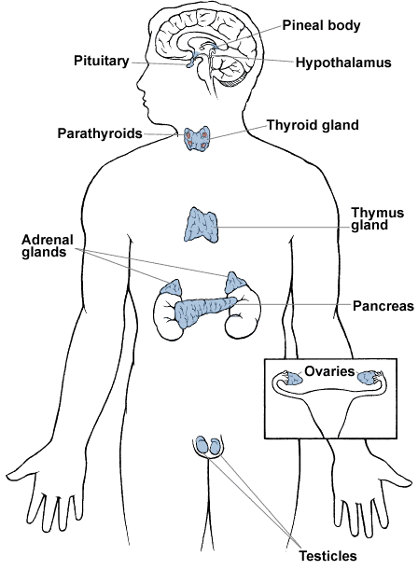
L’APPARATO ENDOCRINO
L’apparato endocrino è, insieme al sistema nervoso, il “regolatore” del nostro organismo. Mette infatti in relazione tutti gli altri apparati per coordinare le loro attività. Agisce attraverso particolari sostanze, principalmente gli ormoni, che sono i “messaggeri chimici” del nostro corpo. Essi sono prodotti da cellule specializzate che compongono le ghiandole endocrine. Viaggiando nel sangue portano informazioni alle cellule del corpo (cellule bersaglio) stimolandole nella produzione di una sostanza o nella loro funzione.

Slide 2
MESSAGGERI CHIMICI
MESSAGGERI DEL SISTEMA ENDOCRINO
Esistono tre principali tipi di messaggeri chimici:
- gli ormoni;
- i regolatori locali;
- i feromoni.

Slide 3
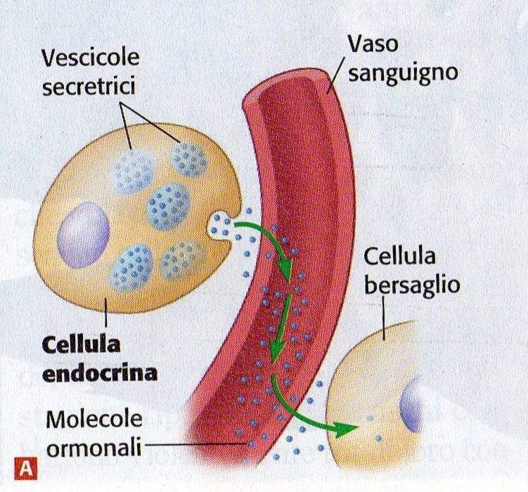
GLI ORMONI
La parola ormone deriva dal greco hormon (che eccita). Come già detto, gli ormoni vengono prodotti dalle ghiandole endocrine e sono diretti a cellule bersaglio. Gli ormoni agiscono sulle cellule in due modi differenti, a seconda del tipo di ormone. Esistono infatti due tipi diversi di ormoni: quelli idrosolubili e quelli liposolubili. Entrambi, però, viaggiano nel sistema circolatorio (in cui sono direttamente riversati dalle cellule che li producono) per raggiungere le cellule bersaglio.

Slide 4
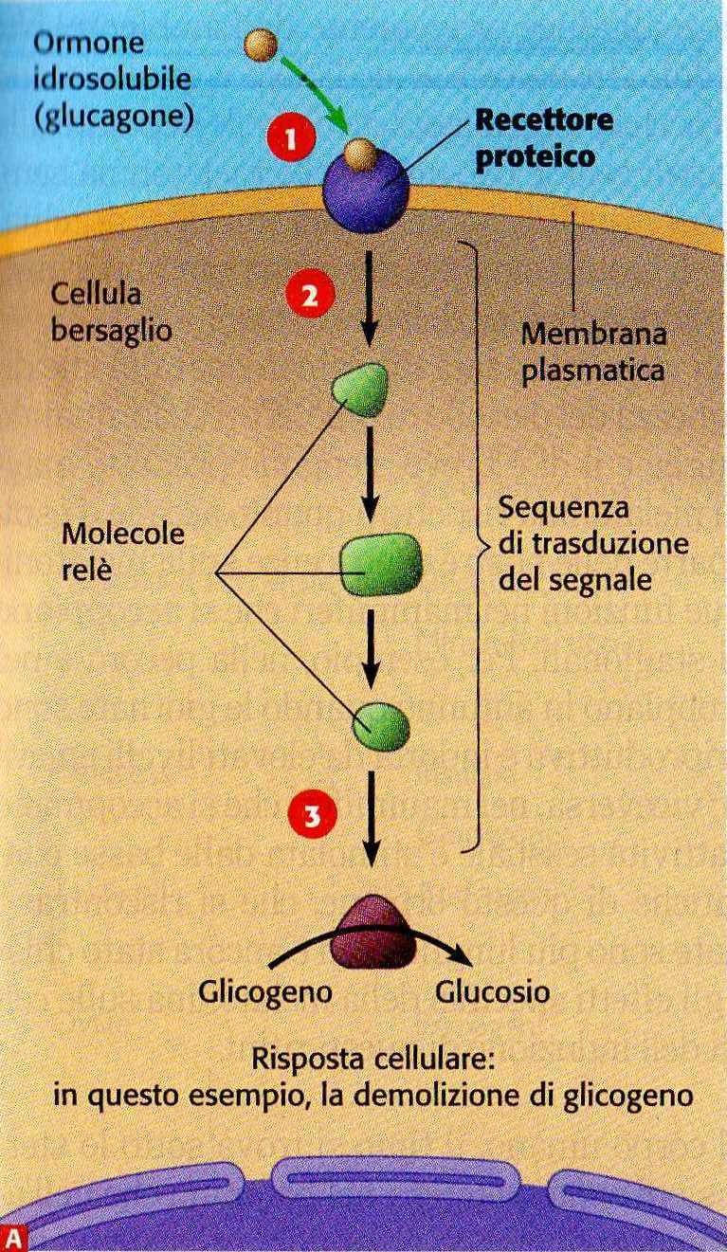
ORMONI IDROSOLUBILI
Gli ormoni idrosolubili sono polari. Riescono perciò a raggiungere la cellula, ma non possono portare direttamente il loro messaggio all’interno poiché le sostanze polari non riescono ad attraversare la membrana plasmatica. Anziché entrare nella cellula, si legano ad un recettore proteico posto sulla membrana plasmatica (ricezione del segnale). Il recettore innesca poi una reazione a catena, attraverso varie molecole, chiamate relè, che porta ad una risposta cellulare, cioè la produzione di una proteina o l’innescamento di un’attività cellulare. Nell’esempio illustrato il messaggero chimico porta alla demolizione del glicogeno in glucosio.

Slide 5
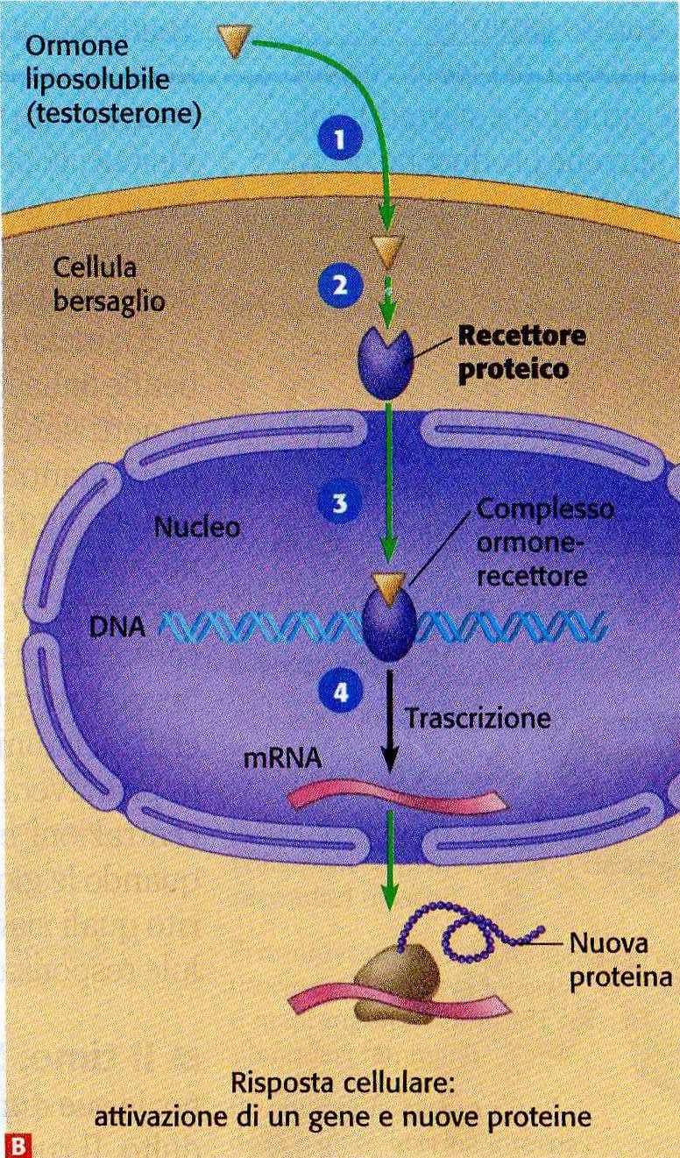
ORMONI LIPOSOLUBILI
Gli ormoni liposolubili sono invece apolari e riescono perciò ad attraversare la membrana plasmatica della cellula. In questo modo raggiungono un recettore che si trova all’interno della cellula. Il complesso recettore-messaggero agisce sempre sul materiale genetico delle cellule. Nel caso illustrato in figura viene innescata la trascrizione per la produzione di una proteina. Solo gli ormoni prodotti dalla corticale surrenale e dalla gonadi sono ormoni liposolubili; tutti gli altri sono idrosolubili.

Slide 6
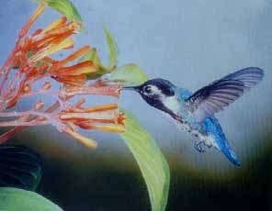
I REGOLATORI LOCALI
I regolatori locali sono messaggeri chimici che vengono riversati nel liquido interstiziale ed agiscono quindi su cellule molto vicine al punto in cui sono secreti.
I FEROMONI
I feromoni sono messaggeri che trasportano addirittura messaggi tra individui diversi di una stessa specie. Sono per esempio importanti negli animali i richiami per la riproduzione.

Slide 7
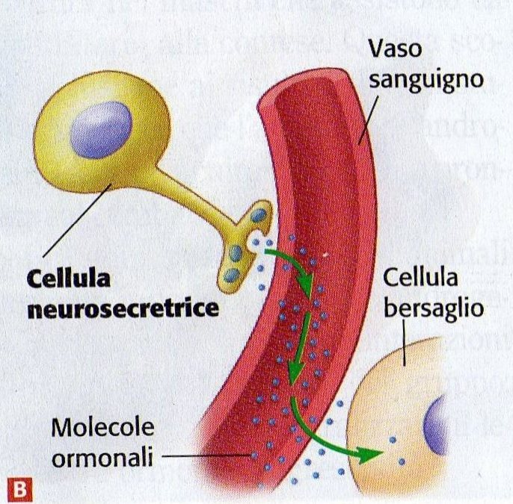
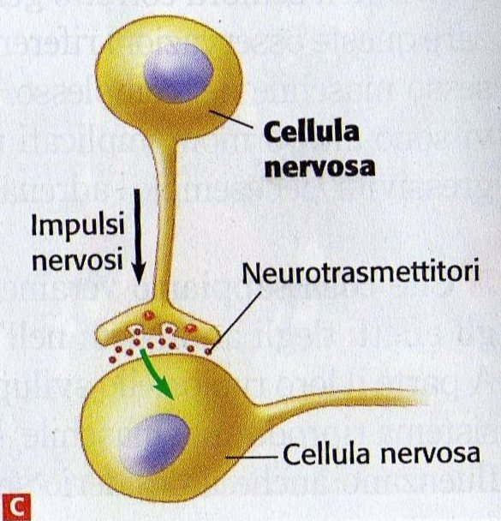
MESSAGGERI DEL SISTEMA NERVOSO
Alcune volte le stesse cellule del sistema nervoso possono fungere da cellule ormonali, cioè secernono ormoni con cui condizionano l’attività delle altre cellule. Sono perciò chiamate cellule neurosecretrici.
Al contrario ci sono alcuni ormoni che si comportano sia da ormoni sia da messaggeri nervosi, cioè neurotrasmettitori. Un esempio è l’adrenalina.

Slide 8
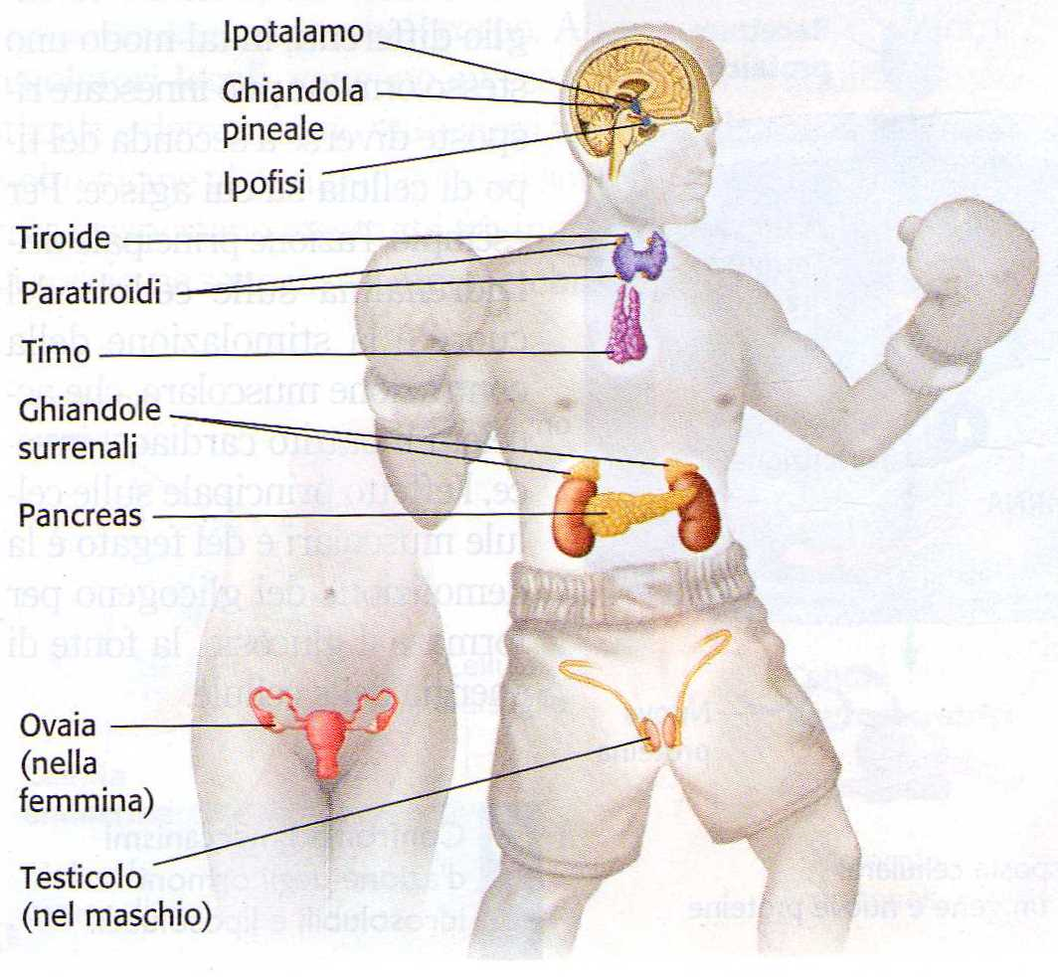
LE GHIANDOLE DEL SISTEMA ENDOCRINO
Le ghiandole del nostro corpo possono essere di due tipi: esocrine o endocrine. Alcune ghiandole sono sia esocrine che endocrine, come per esempio il pancreas, che secerne sia ormoni che regolano il livello di glucosio nel sangue (funzione endocrina), sia enzimi digestivi che attraverso il coledoco giungono nel duodeno per svolgere le reazioni digestive.
Gli ormoni, inoltre, possono agire su più caratteristiche dell’organismo (per esempio quelli sessuali influenzano molti caratteri: sviluppo dei testicoli e della barba nell’uomo, del seno nelle donne, ecc.) o su una sola funzione di esso (un esempio è il glucagone). Altri ormoni ancora partono dall’ipofisi per regolare il lavoro di altre ghiandole.
Descriviamo ora le principali ghiandole endocrine:
- l’epifisi;
- il timo;
- l’ipotalamo e l’ipofisi;
- la tiroide;
- le paratiroidi;
- il pancreas;
- le gonadi;
- le ghiandole surrenali.

Slide 9
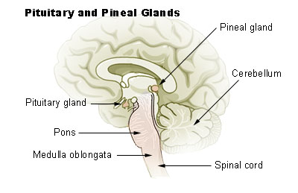
DUE GHIANDOLE PARTICOLARI: EPIFISI E TIMO
L’EPIFISI
L’epifisi (o ghiandola pineale) è una ghiandola ancora misteriosa perché non si sa con certezza quale sia la sua funzione. Possiamo dire che produce melatonina, un ormone che regola i periodi di attività giornalieri o stagionali in base alla luce proveniente dall’ambiente. Prendiamo come esempio la riproduzione dei mammiferi: nelle specie che si riproducono in primavera la riproduzione è stimolata dagli alti livelli di melatonina, in quelle che si riproducono in autunno è stimolata dai bassi livelli di quest’ultima. Ciò dimostra che si sa ancora poco su questa ghiandola.

Slide 10
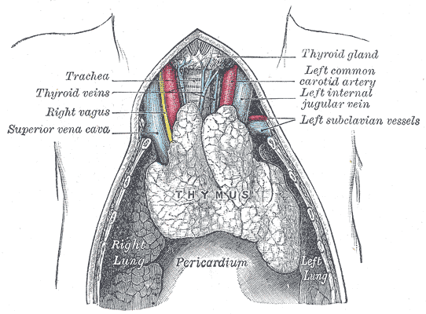
IL TIMO
Il timo si trova sotto lo sterno e il suo ruolo di ghiandola endocrina – immunitaria è stato scoperto solo negli anni sessanta del novecento. Produce vari ormoni, tra cui uno che stimola la produzione di linfociti T, importantissimi difensori del nostro organismo. Fino alla pubertà il timo è in piena azione, ma quando il sistema immunitario è ormai maturo (appunto dopo la pubertà), le sue dimensioni si riducono drasticamente, anche se questo continua a stimolare la produzione di linfociti T.

Slide 11
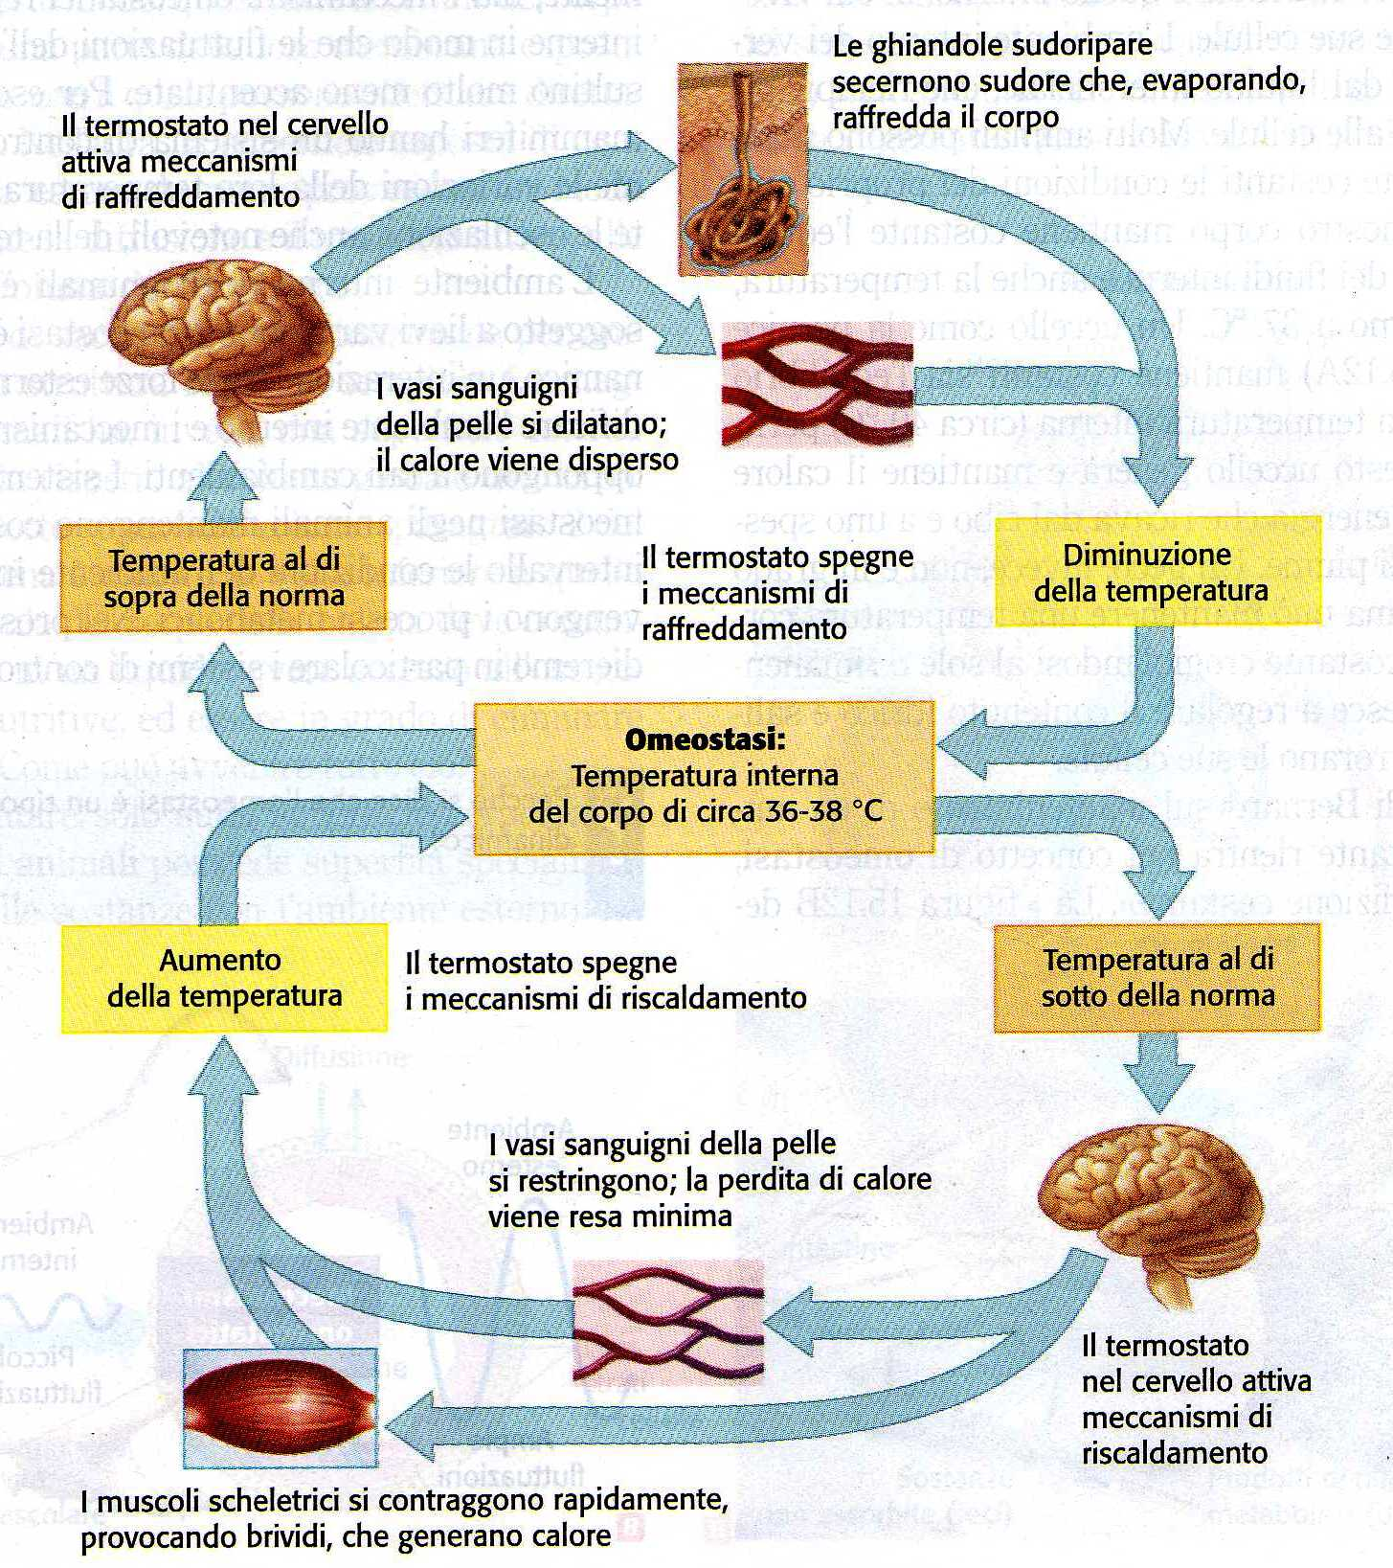
L’OMEOSTASI
Gran parte dei sistemi di controllo che regolano l’omeostasi si basa sul meccanismo a feedback negativo, nel quale il cambiamento di una variabile provoca reazioni che contrastano quel cambiamento. Un esempio è la termoregolazione

Slide 12
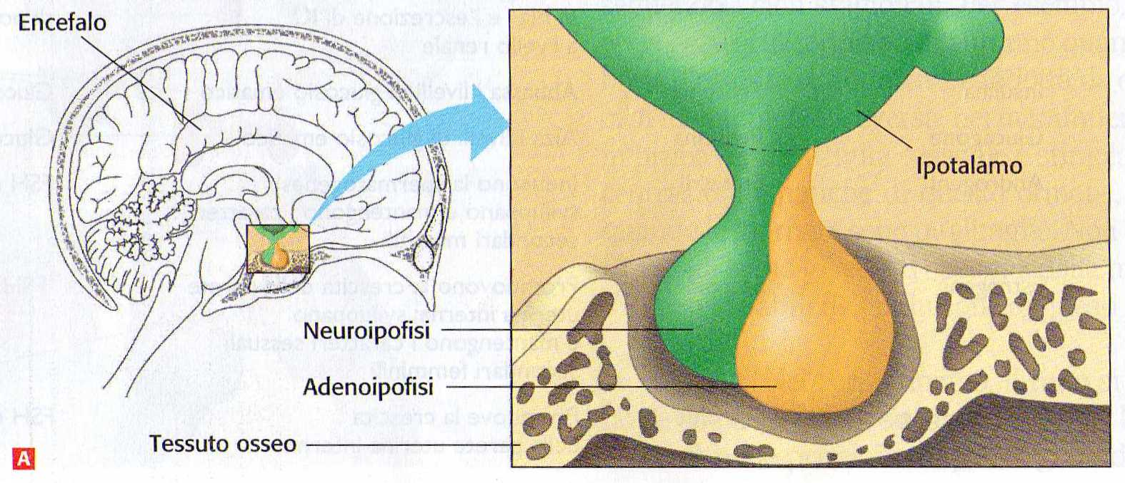
STRUTTURA E FUNZIONI DELLE GHIANDOLE ENDOCRINE
L’IPOTALAMO E L’IPOFISI
L’ipotalamo è una parte dell’encefalo che collega tra loro i sistemi nervoso ed endocrino. Il cervello controlla l’ipotalamo, che a sua volta agisce su un’altra struttura, l’ipofisi. Il cervello invia informazioni all’ipotalamo e questo comunica all’ipofisi di inibire o accelerare la funzione delle altre ghiandole dell’organismo. L’ipotalamo è quindi una struttura nervosa attraverso la quale il cervello (che normalmente gestisce il sistema nervoso) riesce a controllare anche il sistema endocrino.

Slide 13
L’IPOFISI
divisa in:
Lobo posteriore o neuroipofisi
Lobo anteriore o adenoipofisi
è controllato dall'ipotalamo, di cui è
un prolungamento, attraverso cellule
neurosecretrici
è controllato dall'ipotalamo
attraverso ormoni secreti da cellule
neurosecretrici rilasciati nei piccoli
vasi sanguigni che percorrono
l'adenoipofisi ed è costituito da
tessuto ghiandolare nono nervoso
immagazzina e secerne ormoni prodotti dall'ipotalamo:
tireotropo (TSH)
tiroide
ossitocina
ormoni da esso prodotti attivano
le altre ghiandole endocrine:
antidiuretico (ADH)
adrenocorticotropo (ACTH)
somatotropina (GH)
fa contrarre la muscolatura uterina durante il parto e in seguito le ghiandole mammarie
corticale surrenale
intero corpo
follicolostimolante (FSH)
prolattina (PRL)
ovaie
endorfine
favorisce il riassorbimento
dell'acqua da parte dei
tubuli renali
luteinizzante (LH)
ghiandole mammarie (nei mammiferi)
testicoli
recettori encefalici
del dolore

Slide 14
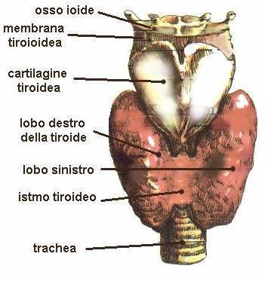
LA TIROIDE
La tiroide produce due ormoni amminici, la tiroxina (detta T₄ poiché possiede quattro atomi di iodio) e la triiodotironina (detta T₃ perché possiede tre atomi di iodio). Questi due ormoni regolano l’attività metabolica e lo sviluppo del nostro organismo. In generale presiedono al mantenimento costante della pressione sanguigna, del battito cardiaco, regolano il tono muscolare, la digestione e le funzioni riproduttive.

Slide 15
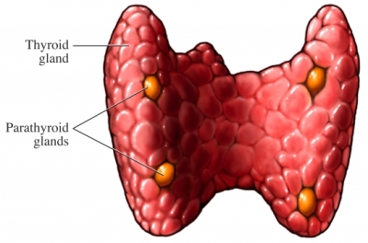
LE PARATIROIDI
Le paratiroidi sono quattro ghiandole che si trovano sulla superficie della tiroide. Regolano la quantità di calcio nel sangue (calcemia) insieme alla tiroide. Le paratiroidi producono un ormone, detto paratiroideo (PTH), che stimola la liberazione degli ioni calcio (Ca²⁺) da parte delle ossa. La calcitonina, prodotta invece dalla tiroide (detto ormone antagonista poiché svolge il ruolo opposto del PTH), riduce il rilascio degli ioni calcio da parte delle ossa. Questo è detto meccanismo a “feedback”.

Slide 16
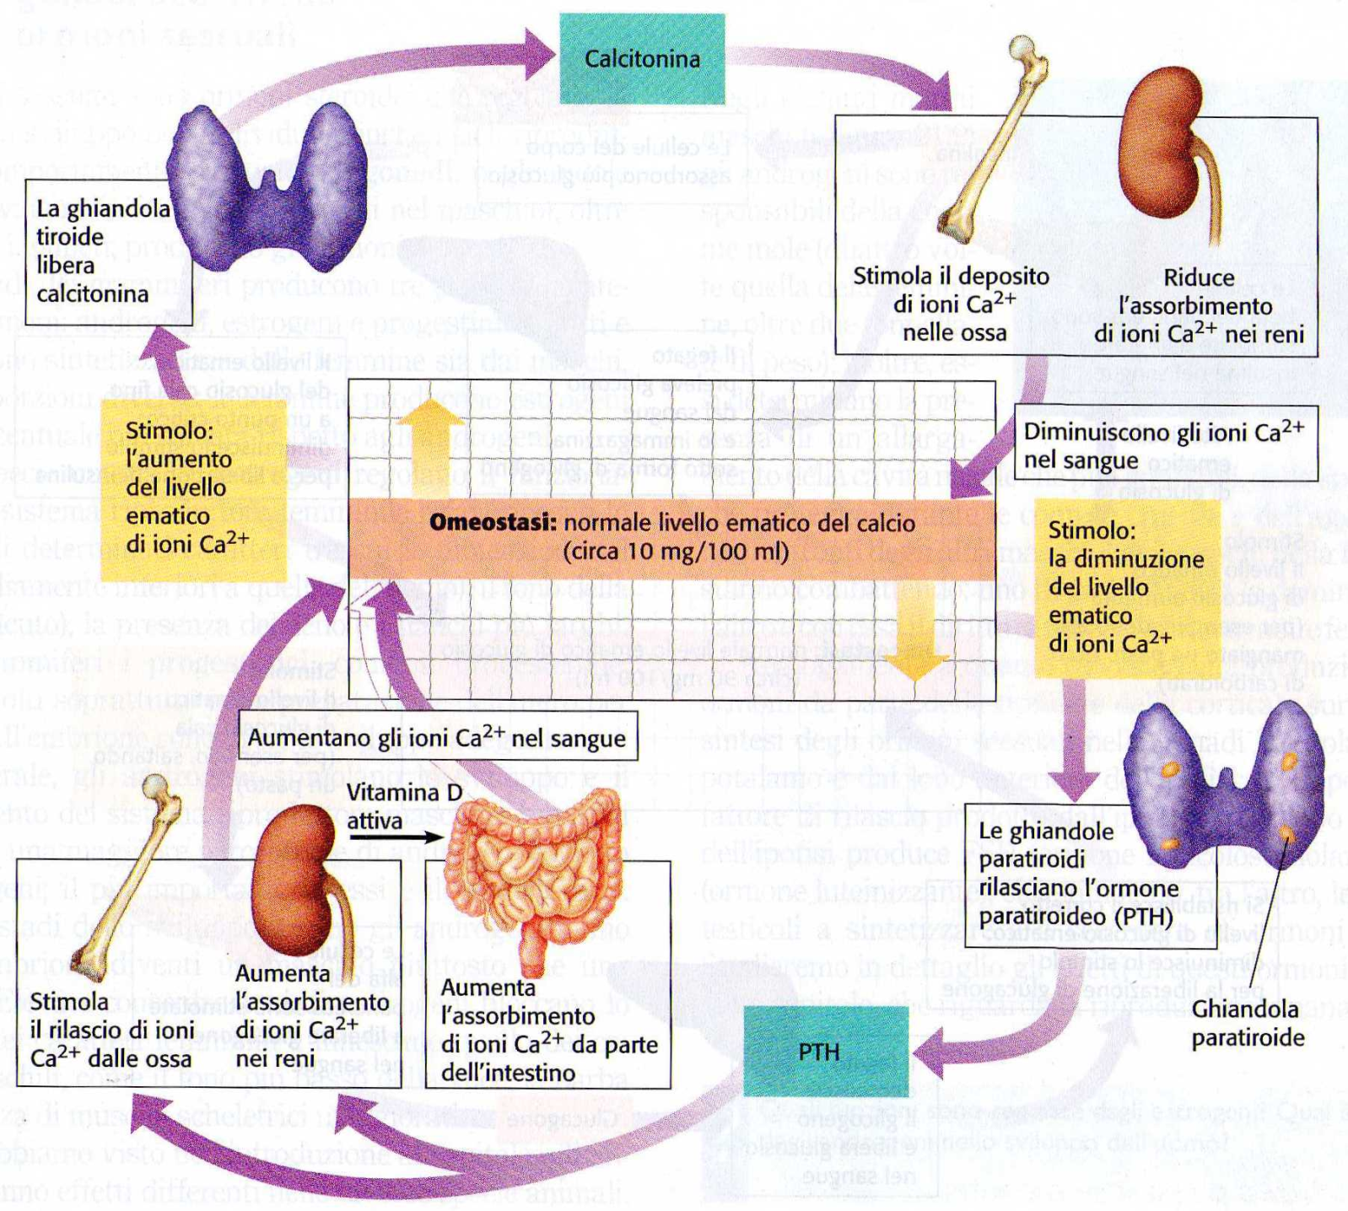
L’INTERAZIONE TIROIDE-PARATIROIDI

Slide 17
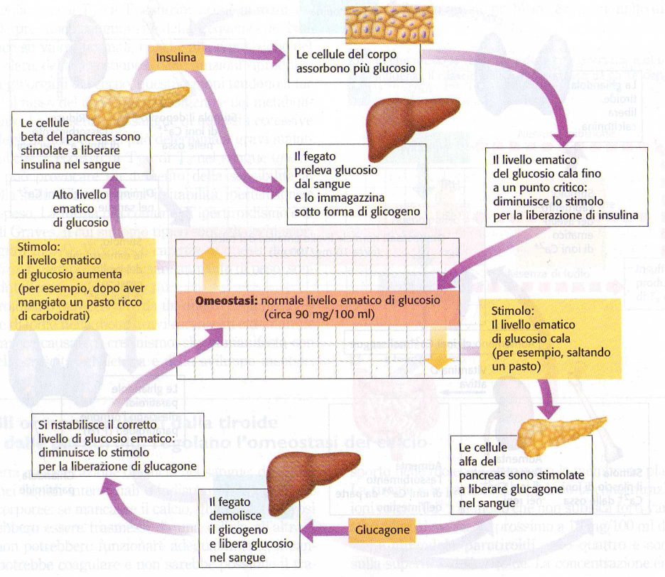
IL PANCREAS
Il pancreas è formato da gruppi di cellule chiamati isole di Langerhans. Queste producono due ormoni, l’insulina e il glucagone, che regolano il livello di glucosio nel sangue. Anche questo è un meccanismo a “feedback”.

Slide 18
LE GONADI
Le gonadi producono tre tipi di ormoni: gli androgeni, gli estrogeni e i progestinici. Tutti gli individui possiedono questi tre ormoni. I maschi possiedono androgeni in quantità maggiore, e questi determinano i caratteri sessuali maschili, le femmine hanno più estrogeni, che sono responsabili di caratteri sessuali femminili. I progestinici sono soprattutto responsabili della preparazione dell’utero ad ospitare un embrione.

Slide 19
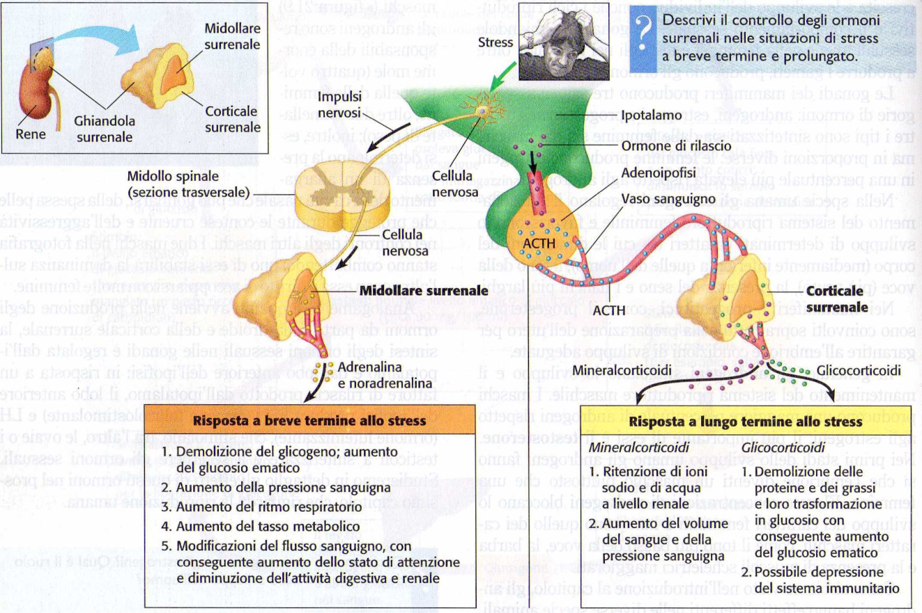
LE GHIANDOLE SURRENALI
Le ghiandole surrenali sono divise in due parti:
midollare surrenale: è controllata direttamente dalle cellule nervose dell’ipotalamo e produce principalmente adrenalina e noradrenalina, due ormoni che modificano la circolazione sanguigna in caso di tensione;
- corticale surrenale: è controllata dall’ormone adrenocorticotropo prodotto dall’ipofisi e produce i corticosteroidi. I mineralcorticoidi regolano l’equilibrio idro-salino; i glicocorticoidi aiutano il glucagone ad aumentare la quantità di glucosio nel sangue.

Slide 20
MALATTIE DELLE GHIANDOLE ENDOCRINE
Il sistema endocrino non ha vere e proprie malattie. Per essere precisi, dovremmo chiamarle “disfunzioni”, poiché consistono nel malfunzionamento delle ghiandole, che non riescono a svolgere correttamente le propria funzione. Esaminiamone la principali:
- tumori dell’ipofisi;
- ipertiroidismo e ipotiroidismo;
- iperparatiroidismo e ipoparatiroidismo;
- diabete mellito;
- ipogonadismo;
- il pancreas;

Slide 21
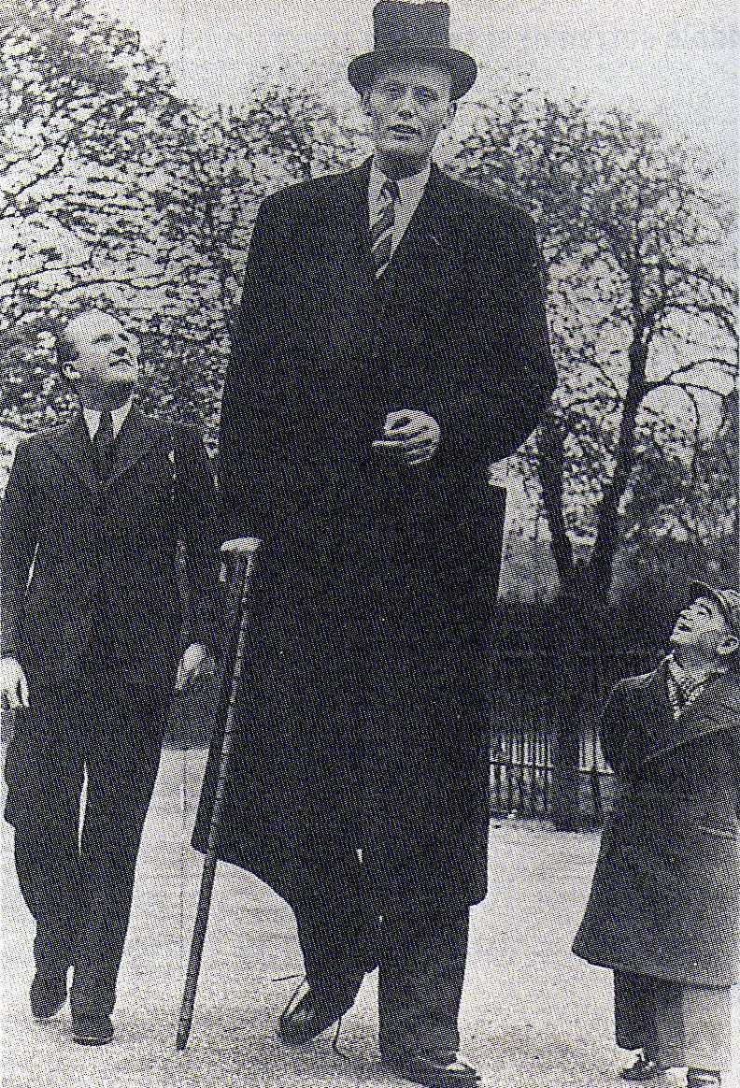
TUMORI DELL’IPOFISI
Ecco qui di seguito due tumori ipofisari:
prolattinoma: produzione di prolattina, ormone che favorisce la secrezione del latte, anche se non si è instaurata alcuna gravidanza; anche le mestruazioni potrebbero cessare;
- gigantismo e nanismo: l’eccessiva produzione di somatotropina causa un’eccessiva crescita (gigantismo). L’insufficiente produzione di somatotropina provoca un’insufficiente crescita. Negli individui adulti il gigantismo è chiamato acromegalia (deformazioni fisiche).

Slide 22
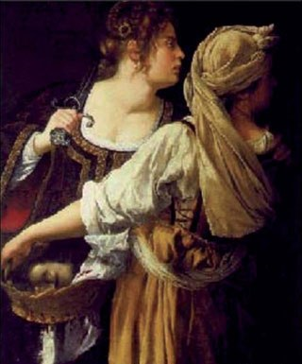
IPERTIROIDISMO E IPOTIROIDISMO
Quando la tiroide non funziona correttamente possiamo avere ipertiroidismo o ipotiroidismo:
ipertiroidismo: aumento della sensibilità al caldo, sudorazione, ipertensione, perdita di peso, ecc.Si ha un eccesso di ormoni tiroidei nel sangue. La forma più comune è il morbo di Graves, che rende gli occhi degli individui affetti sporgenti;
ipotiroidismo: la tiroide può non riuscire a produrre ormoni tiroidei poiché le cellule della tiroide stessa sono danneggiate o per mancanza di iodio. Nel primo caso la malattia più frequente è la tiroidite di Hashimoto, in cui anticorpi prodotti dal nostro organismo distruggono le cellule tiroidee, riducendo così la funzionalità della ghiandola. Nel secondo caso la mancanza di iodio non permette la produzione di ormoni poiché questi sono in gran parte costituiti da iodio.

Slide 23
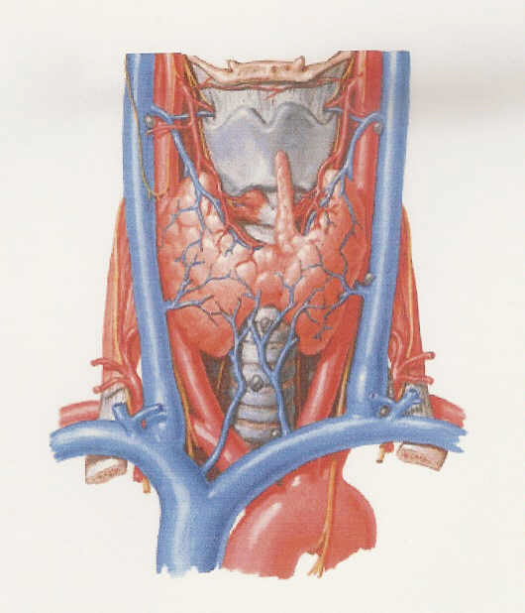
IPERPARATIROIDISMO E IPOPARATIROIDISMO
Le paratiroidi possono soffrire di disfunzioni analoghe a quella della tiroide:
iperparatiroidismo: suddiviso a sua volta in: primitivo, il più comune, quando c’è secrezione dell’ormone PTH in eccesso rispetto alle richieste omeostatiche del calcio, con conseguente ipercalcemia e secondario, quando l’organismo deve supplire la carenza di vitamina D (quella che potenzia il paratormone) con una maggiore produzione di PTH;
ipoparatiroidismo: carenza di paratormone (PTH) che provoca una maggiore presenza di calcio nel sangue. La più frequente forma di ipoparatiroidismo è quella postchirurgica, determinata da interventi nella regione del collo, in particolare della tiroide, che abbiano accidentalmente asportato le ghiandole paratiroidi. Più raramente viene ereditata (sindrome di Di George).

Slide 24
DIABETE MELLITO
Colpisce circa il 5% della popolazione occidentale e consiste nella mancanza di insulina, che può manifestarsi in due modi differenti:
diabete di tipo I, quando i linfociti T distruggono le cellule beta del pancreas, con conseguente diminuzione di insulina. In questo caso il paziente è insulina-dipendente, cioè deve regolarmente assumere insulina (di solito con un’iniezione);
diabete di tipo II, quando le cellule bersaglio dell’insulina non riescono comunque ad assorbire il glucosio per problemi di recettori.
In alcuni casi il diabete può insorgere durante la gravidanza e, in alcuni casi, rimane anche successivamente.

Slide 25
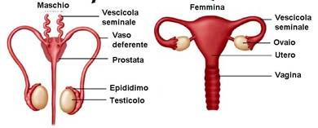
IPOGONADISMO
L’ipogonadismo è la produzione insufficiente di ormoni da parte delle ghiandole sessuali (gonadi), cioè i testicoli e le ovaie. Nell’uomo, la ridotta funzionalità dei testicoli causa una carenza di testosterone e di altri ormoni androgeni. Lo sviluppo sessuale, ma anche la crescita e il mantenimento dei muscoli e ossa, dipendono dall’azione di questi ormoni, e in particolar modo del testosterone. Inoltre questo ormone ha anche effetti sull’umore e sul desiderio sessuale. L’ipogonadismo può dunque causare importanti squilibri nella maturazione sessuale e fisica dell’uomo e influenzare l’intera vita. Nella donna si ha una carenza di ormoni differenti in differenti quantità, ma gli effetti sono gli stessi.

Slide 26
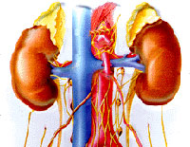
DISFUNZIONI DELLE GHIANDOLE SURRENALI
Le ghiandole surrenali possono essere soggette a varie disfunzioni:
- morbo di Addison: riduzione, a carattere permanente e irreversibile, della produzione degli ormoni elaborati dal corticosurrene con conseguente mancanza delle funzioni da essi svolte;
- iperaldosteronismo: è una malattia provocata dall'aumento di produzione di aldosterone (ormone che regola la presenza di vari sali minerali nel sangue) da parte del surrene, che può portare ad una diminuzione dei livelli di potassio nel sangue;
- il morbo di Cushing: è causato da una eccessiva produzione di cortisolo (ormone che induce ad un aumento della glicemia, cioè presenza di glucosio nel sangue) da parte della corticale del surrene a seguito della presenza di un adenoma (cioè un tumore benigno) ipofisario secernente ormone adrenocorticotropo.

Slide 27
CONCLUSIONI SUL SISTEMA ENDOCRINO
Cosa abbiamo imparato analizzando il sistema endocrino?
In questa breve panoramica abbiamo preso in esame solo le principali ghiandole e le principali malattie di questo complesso apparato. Abbiamo definito in precedenza il sistema circolatorio come la “via di comunicazione del nostro organismo”, quello immunitario “il guardiano del nostro corpo”; possiamo concludere definendo il sistema endocrino come il “regolatore del nostro organismo”. Infatti, come abbiamo notato e messo in evidenza già durante l’analisi, le ghiandole endocrine sono il sistema di controllo (in collaborazione con l’apparato nervoso) dell’attività degli altri apparati.

